Slide 1

ПОКА
Python 3
Прогноз → запуск → проверка
MediaSchool
Информатика, 8 класс
Notes:
Информатика, 8 класс. Слайд 1.
Место в сценарии: 0–2 мин.
Вопрос: Урок 28 · Python3
Полное условие S0: Чем цикл с предусловием отличается от команды «повторить ровно 5 раз»? Ключ: Перед каждым телом проверяется текущее условие; число повторов определяется изменением состояния, может быть 0. Критерий: Без отметки: повторная проверка и возможность 0. Помощь: Условие проверяют заново, а не только один раз в начале. До звонка учитель открывает установленную школьную среду Python 3, проверяет создание/сохранение файла и Run Module. В IDLE: File → New File, записать код без >>>, File → Save As, имя lesson28.py в своей учебной папке, Run → Run Module; вывод в Shell. Интерпретатор и среда уже подготовлены школой; установка не входит в урок. Перед каждым запуском сохранить исходник и записать свой прогноз. В паре сменить вводящего перед A2. Без ПК — те же строки и ручная трассировка, реальный запуск продолжить при доступе к среде. Без сети установленный Python работает локально. Без проектора — код заранее на доске, без печати — те же условия и памятка в тетради до начала билета. Четыре полные минуты билета сохраняются. A1: готовый код дан, основное действие — прогноз и трассировка. A2: выразить накопление и удаление цифры, затем один проверочный запуск. При нехватке времени остальные входы проверяют вручную, не сокращая индивидуальный итог. Доказательство сохранения НОД D1 — только резерв. A2: два поля ввода n/b, значения 205/10 и 13/2. В 21–28 минуты:3 минуты личная трасса и выражения,3 минуты один запуск и второй ручной случай,1 минута сверки. Цифры выделяются справа налево; проверить восстановленную запись обязательно. Иллюстрация концептуальная. Точные входные данные заданы текстом и редактируемыми таблицами/схемами.
[Sources]
https://edsoo.ru/wp-content/uploads/2025/07/2025_ooo_frp_informatika-7-9_baza.pdf
https://docs.python.org/3/reference/compound_stmts.html#the-while-statement
https://docs.python.org/3/tutorial/introduction.html
https://docs.python.org/3/library/functions.html
https://edsoo.ru/wp-content/uploads/2026/08/informatika.pdf
Изображение: ImageGen; концептуальная учебная иллюстрация, не документальный снимок. Точные математические примеры и таблицы набраны отдельно редактируемыми объектами.
[/Sources]

Slide 2
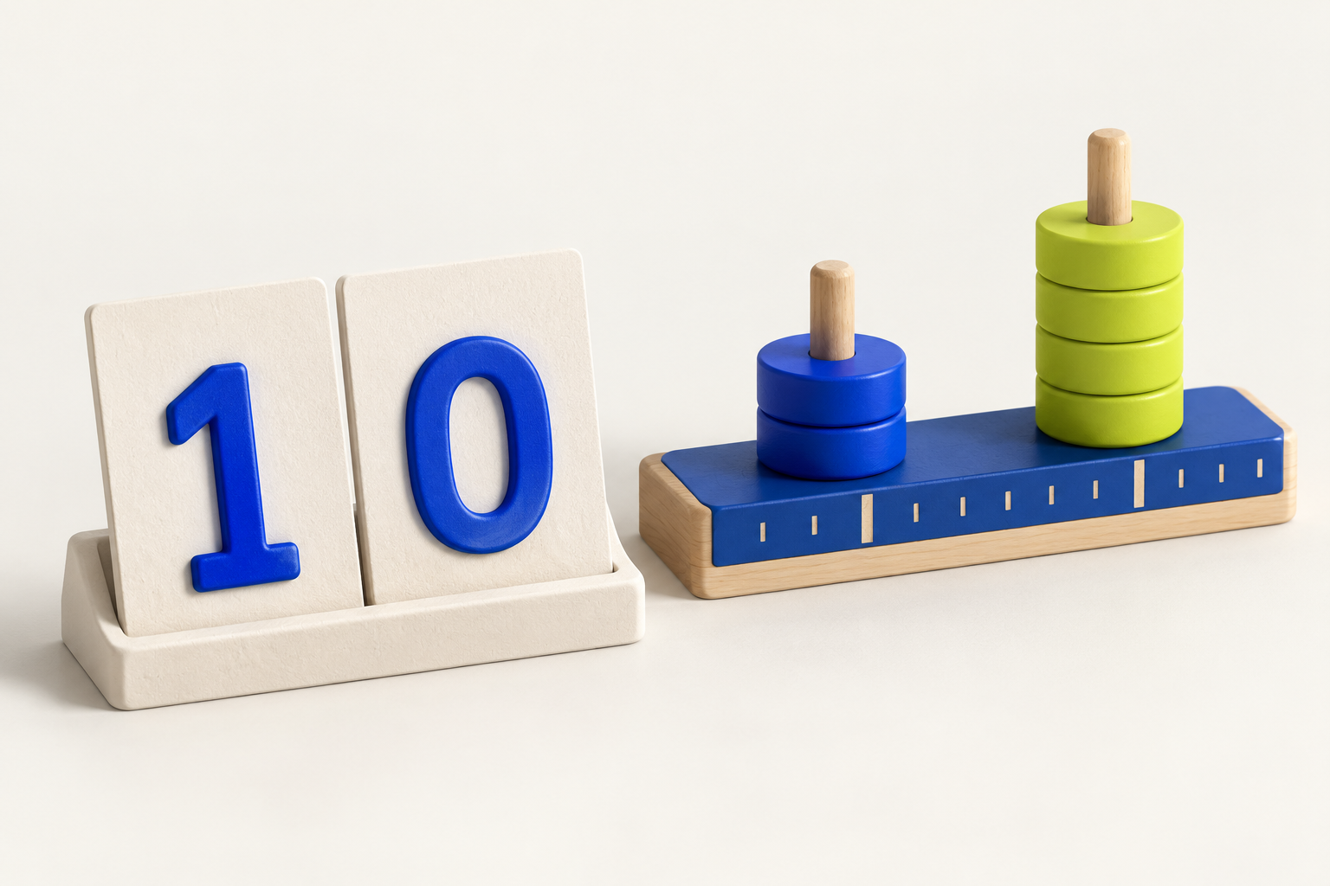
Условие или число?
S0. Чем while отличается
от «ровно 5 повторов»?
Когда может быть 0 итераций?
MediaSchool
02
Notes:
Информатика, 8 класс. Слайд 2.
Место в сценарии: 0–2 мин.
Вопрос: Когда может быть 0 итераций?
Полное условие S0: Чем цикл с предусловием отличается от команды «повторить ровно 5 раз»? Ключ: Перед каждым телом проверяется текущее условие; число повторов определяется изменением состояния, может быть 0. Критерий: Без отметки: повторная проверка и возможность 0. Помощь: Условие проверяют заново, а не только один раз в начале. До звонка учитель открывает установленную школьную среду Python 3, проверяет создание/сохранение файла и Run Module. В IDLE: File → New File, записать код без >>>, File → Save As, имя lesson28.py в своей учебной папке, Run → Run Module; вывод в Shell. Интерпретатор и среда уже подготовлены школой; установка не входит в урок. Перед каждым запуском сохранить исходник и записать свой прогноз. В паре сменить вводящего перед A2. Без ПК — те же строки и ручная трассировка, реальный запуск продолжить при доступе к среде. Без сети установленный Python работает локально. Без проектора — код заранее на доске, без печати — те же условия и памятка в тетради до начала билета. Четыре полные минуты билета сохраняются. A1: готовый код дан, основное действие — прогноз и трассировка. A2: выразить накопление и удаление цифры, затем один проверочный запуск. При нехватке времени остальные входы проверяют вручную, не сокращая индивидуальный итог. Доказательство сохранения НОД D1 — только резерв. A2: два поля ввода n/b, значения 205/10 и 13/2. В 21–28 минуты:3 минуты личная трасса и выражения,3 минуты один запуск и второй ручной случай,1 минута сверки. Цифры выделяются справа налево; проверить восстановленную запись обязательно. Иллюстрация концептуальная. Точные входные данные заданы текстом и редактируемыми таблицами/схемами.
[Sources]
https://edsoo.ru/wp-content/uploads/2025/07/2025_ooo_frp_informatika-7-9_baza.pdf
https://docs.python.org/3/reference/compound_stmts.html#the-while-statement
https://docs.python.org/3/tutorial/introduction.html
https://docs.python.org/3/library/functions.html
https://edsoo.ru/wp-content/uploads/2026/08/informatika.pdf
Изображение: ImageGen; концептуальная учебная иллюстрация, не документальный снимок. Точные математические примеры и таблицы набраны отдельно редактируемыми объектами.
[/Sources]

Slide 3

Сначала проверка
Тело может не выполниться ни разу.
Условие | Действие
Истина | Всё тело, снова проверка
Ложь | Переход за цикл
Проверка не обновляет переменные сама.
MediaSchool
03
Notes:
Информатика, 8 класс. Слайд 3.
Место в сценарии: 2–5 мин.
Вопрос: Проверка не обновляет переменные сама.
Памятка: while проверяет условие перед каждым телом. Евклид: r=a%b; a=b; b=r. Цифры: значение n>0, основание b от 2 до 10; d=n%b, затем n=n//b. Цифры выходят справа налево; запись восстанавливают в обратном порядке. При n>0 и b≥2 целое n уменьшается. Для суммы s=s+d до удаления цифры. Модель: Другой пример: a=15,b=6. После первого тела пара(6,3), после второго(3,0). Следующая проверка ложна, НОД 3. Остаток вычисляют до перезаписи пары. В A1 составь собственную таблицу на других входах. До звонка учитель открывает установленную школьную среду Python 3, проверяет создание/сохранение файла и Run Module. В IDLE: File → New File, записать код без >>>, File → Save As, имя lesson28.py в своей учебной папке, Run → Run Module; вывод в Shell. Интерпретатор и среда уже подготовлены школой; установка не входит в урок. Перед каждым запуском сохранить исходник и записать свой прогноз. В паре сменить вводящего перед A2. Без ПК — те же строки и ручная трассировка, реальный запуск продолжить при доступе к среде. Без сети установленный Python работает локально. Без проектора — код заранее на доске, без печати — те же условия и памятка в тетради до начала билета. Четыре полные минуты билета сохраняются. A1: готовый код дан, основное действие — прогноз и трассировка. A2: выразить накопление и удаление цифры, затем один проверочный запуск. При нехватке времени остальные входы проверяют вручную, не сокращая индивидуальный итог. Доказательство сохранения НОД D1 — только резерв. A2: два поля ввода n/b, значения 205/10 и 13/2. В 21–28 минуты:3 минуты личная трасса и выражения,3 минуты один запуск и второй ручной случай,1 минута сверки. Цифры выделяются справа налево; проверить восстановленную запись обязательно. Иллюстрация концептуальная. Точные входные данные заданы текстом и редактируемыми таблицами/схемами.
[Sources]
https://edsoo.ru/wp-content/uploads/2025/07/2025_ooo_frp_informatika-7-9_baza.pdf
https://docs.python.org/3/reference/compound_stmts.html#the-while-statement
https://docs.python.org/3/tutorial/introduction.html
https://docs.python.org/3/library/functions.html
https://edsoo.ru/wp-content/uploads/2026/08/informatika.pdf
Изображение: ImageGen; концептуальная учебная иллюстрация, не документальный снимок. Точные математические примеры и таблицы набраны отдельно редактируемыми объектами.
[/Sources]

Slide 4
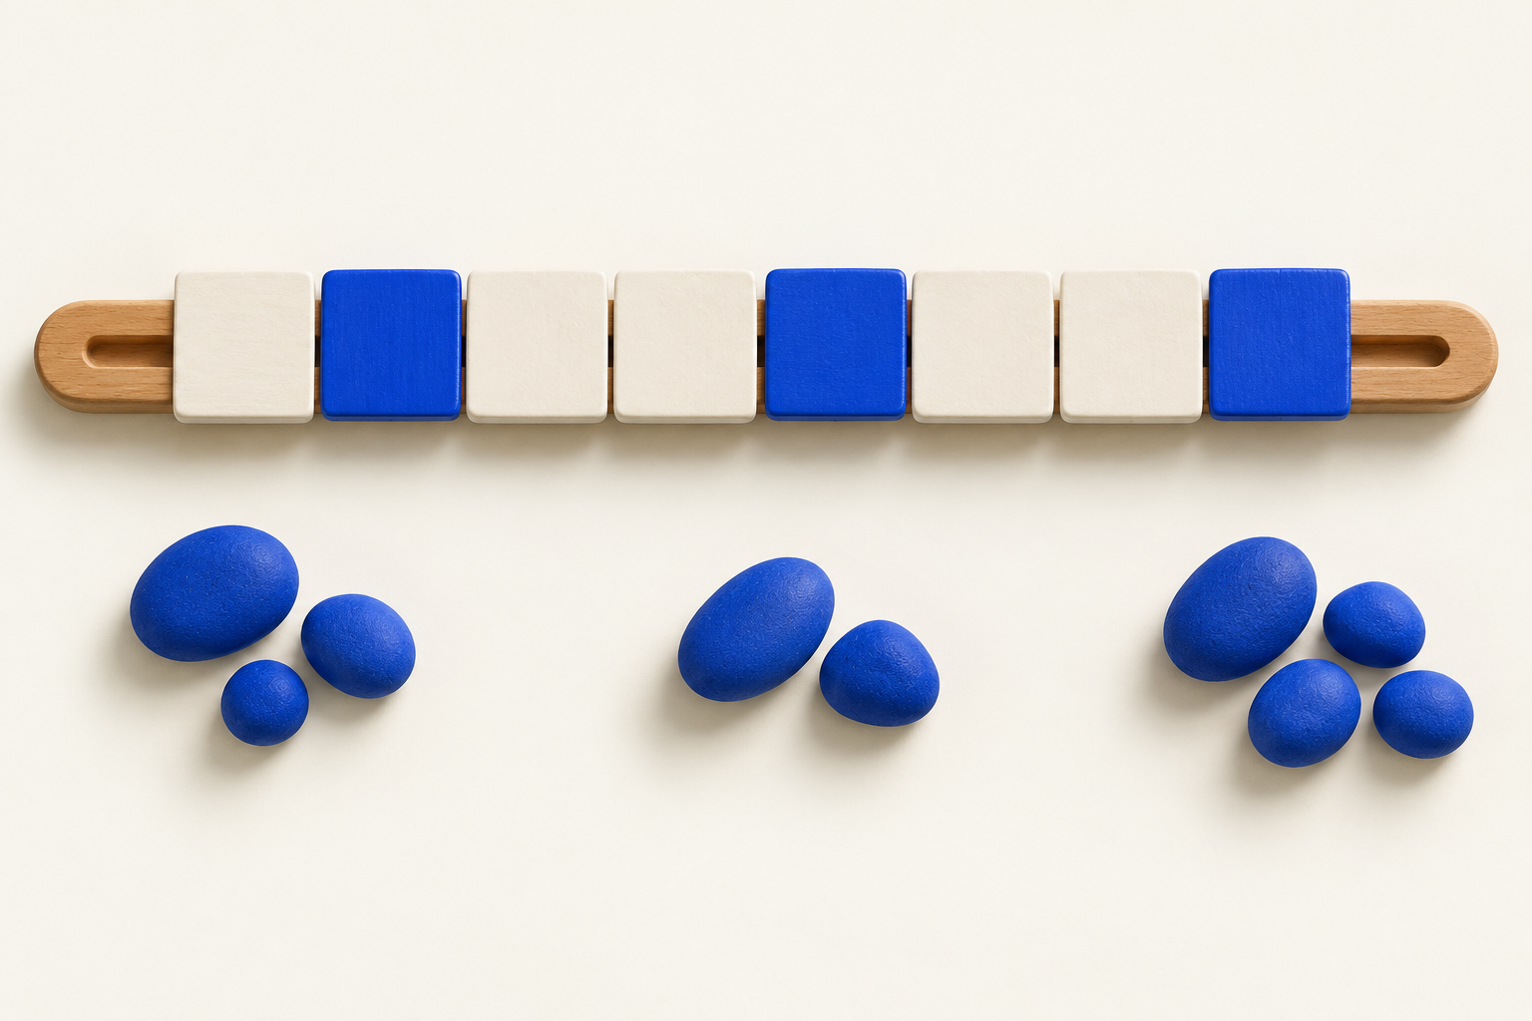
Цифры в основании b
n — значение числа; целое b от 2 до 10.
Выражение | Смысл
n % b | Последняя цифра
n // b | Удалить последнюю цифру
Цифры выходят от младшей к старшей.
MediaSchool
04
Notes:
Информатика, 8 класс. Слайд 4.
Место в сценарии: 2–5 мин.
Вопрос: Цифры выходят от младшей к старшей.
Памятка: while проверяет условие перед каждым телом. Евклид: r=a%b; a=b; b=r. Цифры: значение n>0, основание b от 2 до 10; d=n%b, затем n=n//b. Цифры выходят справа налево; запись восстанавливают в обратном порядке. При n>0 и b≥2 целое n уменьшается. Для суммы s=s+d до удаления цифры. Модель: Другой пример: a=15,b=6. После первого тела пара(6,3), после второго(3,0). Следующая проверка ложна, НОД 3. Остаток вычисляют до перезаписи пары. В A1 составь собственную таблицу на других входах. До звонка учитель открывает установленную школьную среду Python 3, проверяет создание/сохранение файла и Run Module. В IDLE: File → New File, записать код без >>>, File → Save As, имя lesson28.py в своей учебной папке, Run → Run Module; вывод в Shell. Интерпретатор и среда уже подготовлены школой; установка не входит в урок. Перед каждым запуском сохранить исходник и записать свой прогноз. В паре сменить вводящего перед A2. Без ПК — те же строки и ручная трассировка, реальный запуск продолжить при доступе к среде. Без сети установленный Python работает локально. Без проектора — код заранее на доске, без печати — те же условия и памятка в тетради до начала билета. Четыре полные минуты билета сохраняются. A1: готовый код дан, основное действие — прогноз и трассировка. A2: выразить накопление и удаление цифры, затем один проверочный запуск. При нехватке времени остальные входы проверяют вручную, не сокращая индивидуальный итог. Доказательство сохранения НОД D1 — только резерв. A2: два поля ввода n/b, значения 205/10 и 13/2. В 21–28 минуты:3 минуты личная трасса и выражения,3 минуты один запуск и второй ручной случай,1 минута сверки. Цифры выделяются справа налево; проверить восстановленную запись обязательно. Иллюстрация концептуальная. Точные входные данные заданы текстом и редактируемыми таблицами/схемами.
[Sources]
https://edsoo.ru/wp-content/uploads/2025/07/2025_ooo_frp_informatika-7-9_baza.pdf
https://docs.python.org/3/reference/compound_stmts.html#the-while-statement
https://docs.python.org/3/tutorial/introduction.html
https://docs.python.org/3/library/functions.html
https://edsoo.ru/wp-content/uploads/2026/08/informatika.pdf
Изображение: ImageGen; концептуальная учебная иллюстрация, не документальный снимок. Точные математические примеры и таблицы набраны отдельно редактируемыми объектами.
[/Sources]

Slide 5

Исходная проверка C1
n = 0; s = 0
while n > 0: s = s + 1
print(s) — после цикла.
Итерации? Проверки? Вывод?
MediaSchool
05
Notes:
Информатика, 8 класс. Слайд 5.
Место в сценарии: 5–8 мин.
Вопрос: Итерации? Проверки? Вывод?
Полное условие C1: Python 3: n=0; s=0; while n>0: s=s+1; затем print(s) после цикла. Тело состоит только из s=s+1. Сколько итераций, проверок и что напечатается? Ключ: 0 итераций,1 проверка с ложью, вывод 0. Код после цикла выполняется. Критерий: Три компонента:0 итераций,1 проверка, вывод 0. Помощь: Условие проверяется до первого тела. До звонка учитель открывает установленную школьную среду Python 3, проверяет создание/сохранение файла и Run Module. В IDLE: File → New File, записать код без >>>, File → Save As, имя lesson28.py в своей учебной папке, Run → Run Module; вывод в Shell. Интерпретатор и среда уже подготовлены школой; установка не входит в урок. Перед каждым запуском сохранить исходник и записать свой прогноз. В паре сменить вводящего перед A2. Без ПК — те же строки и ручная трассировка, реальный запуск продолжить при доступе к среде. Без сети установленный Python работает локально. Без проектора — код заранее на доске, без печати — те же условия и памятка в тетради до начала билета. Четыре полные минуты билета сохраняются. A1: готовый код дан, основное действие — прогноз и трассировка. A2: выразить накопление и удаление цифры, затем один проверочный запуск. При нехватке времени остальные входы проверяют вручную, не сокращая индивидуальный итог. Доказательство сохранения НОД D1 — только резерв. A2: два поля ввода n/b, значения 205/10 и 13/2. В 21–28 минуты:3 минуты личная трасса и выражения,3 минуты один запуск и второй ручной случай,1 минута сверки. Цифры выделяются справа налево; проверить восстановленную запись обязательно. Иллюстрация концептуальная. Точные входные данные заданы текстом и редактируемыми таблицами/схемами.
[Sources]
https://edsoo.ru/wp-content/uploads/2025/07/2025_ooo_frp_informatika-7-9_baza.pdf
https://docs.python.org/3/reference/compound_stmts.html#the-while-statement
https://docs.python.org/3/tutorial/introduction.html
https://docs.python.org/3/library/functions.html
https://edsoo.ru/wp-content/uploads/2026/08/informatika.pdf
Изображение: ImageGen; концептуальная учебная иллюстрация, не документальный снимок. Точные математические примеры и таблицы набраны отдельно редактируемыми объектами.
[/Sources]

Slide 6
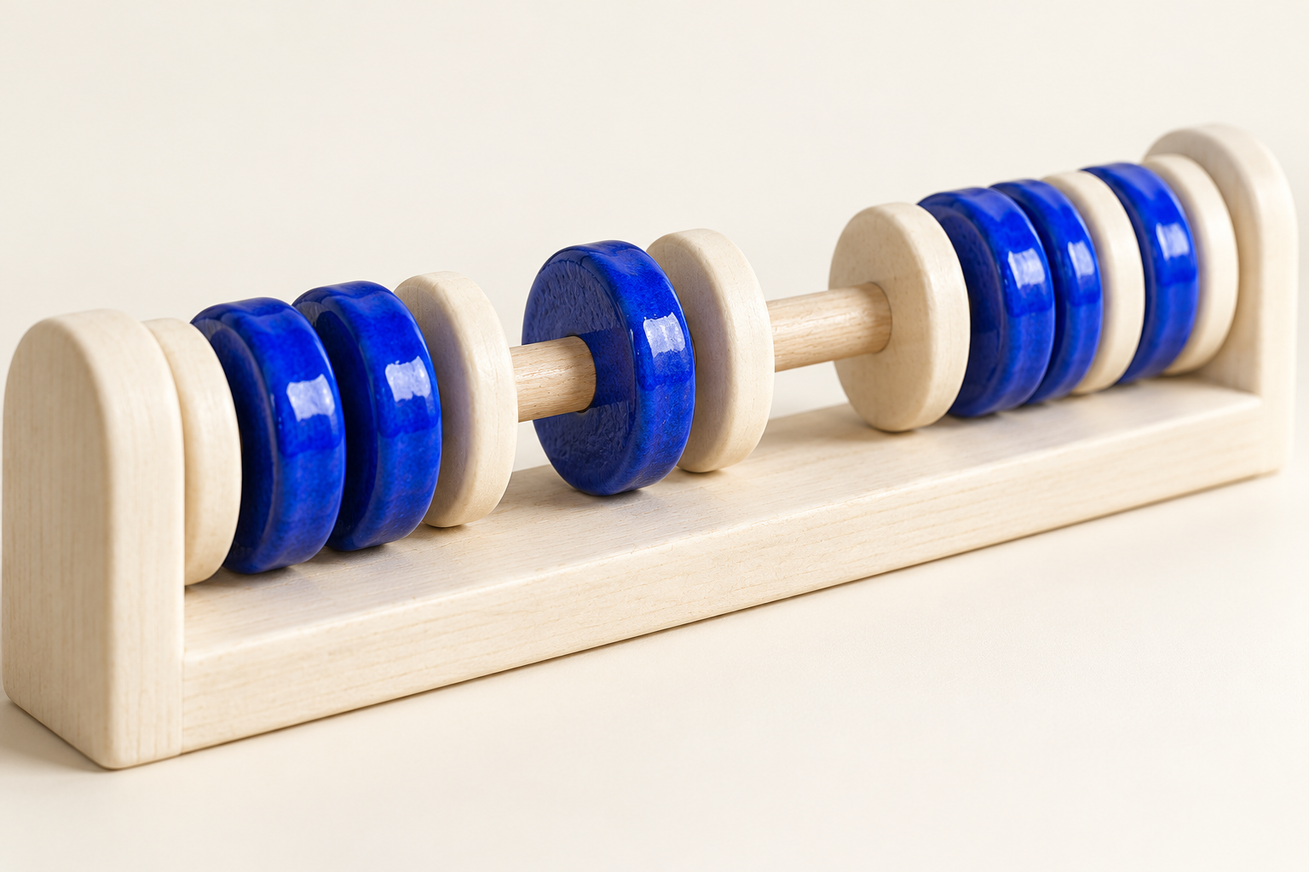
Тело пропущено
0 итераций.
1 проверка с ложью.
Вывод 0.
Код после цикла выполняется.
MediaSchool
06
Notes:
Информатика, 8 класс. Слайд 6.
Место в сценарии: 5–8 мин.
Вопрос: Код после цикла выполняется.
Полное условие C1: Python 3: n=0; s=0; while n>0: s=s+1; затем print(s) после цикла. Тело состоит только из s=s+1. Сколько итераций, проверок и что напечатается? Ключ: 0 итераций,1 проверка с ложью, вывод 0. Код после цикла выполняется. Критерий: Три компонента:0 итераций,1 проверка, вывод 0. Помощь: Условие проверяется до первого тела. До звонка учитель открывает установленную школьную среду Python 3, проверяет создание/сохранение файла и Run Module. В IDLE: File → New File, записать код без >>>, File → Save As, имя lesson28.py в своей учебной папке, Run → Run Module; вывод в Shell. Интерпретатор и среда уже подготовлены школой; установка не входит в урок. Перед каждым запуском сохранить исходник и записать свой прогноз. В паре сменить вводящего перед A2. Без ПК — те же строки и ручная трассировка, реальный запуск продолжить при доступе к среде. Без сети установленный Python работает локально. Без проектора — код заранее на доске, без печати — те же условия и памятка в тетради до начала билета. Четыре полные минуты билета сохраняются. A1: готовый код дан, основное действие — прогноз и трассировка. A2: выразить накопление и удаление цифры, затем один проверочный запуск. При нехватке времени остальные входы проверяют вручную, не сокращая индивидуальный итог. Доказательство сохранения НОД D1 — только резерв. A2: два поля ввода n/b, значения 205/10 и 13/2. В 21–28 минуты:3 минуты личная трасса и выражения,3 минуты один запуск и второй ручной случай,1 минута сверки. Цифры выделяются справа налево; проверить восстановленную запись обязательно. Иллюстрация концептуальная. Точные входные данные заданы текстом и редактируемыми таблицами/схемами.
[Sources]
https://edsoo.ru/wp-content/uploads/2025/07/2025_ooo_frp_informatika-7-9_baza.pdf
https://docs.python.org/3/reference/compound_stmts.html#the-while-statement
https://docs.python.org/3/tutorial/introduction.html
https://docs.python.org/3/library/functions.html
https://edsoo.ru/wp-content/uploads/2026/08/informatika.pdf
Изображение: ImageGen; концептуальная учебная иллюстрация, не документальный снимок. Точные математические примеры и таблицы набраны отдельно редактируемыми объектами.
[/Sources]

Slide 7
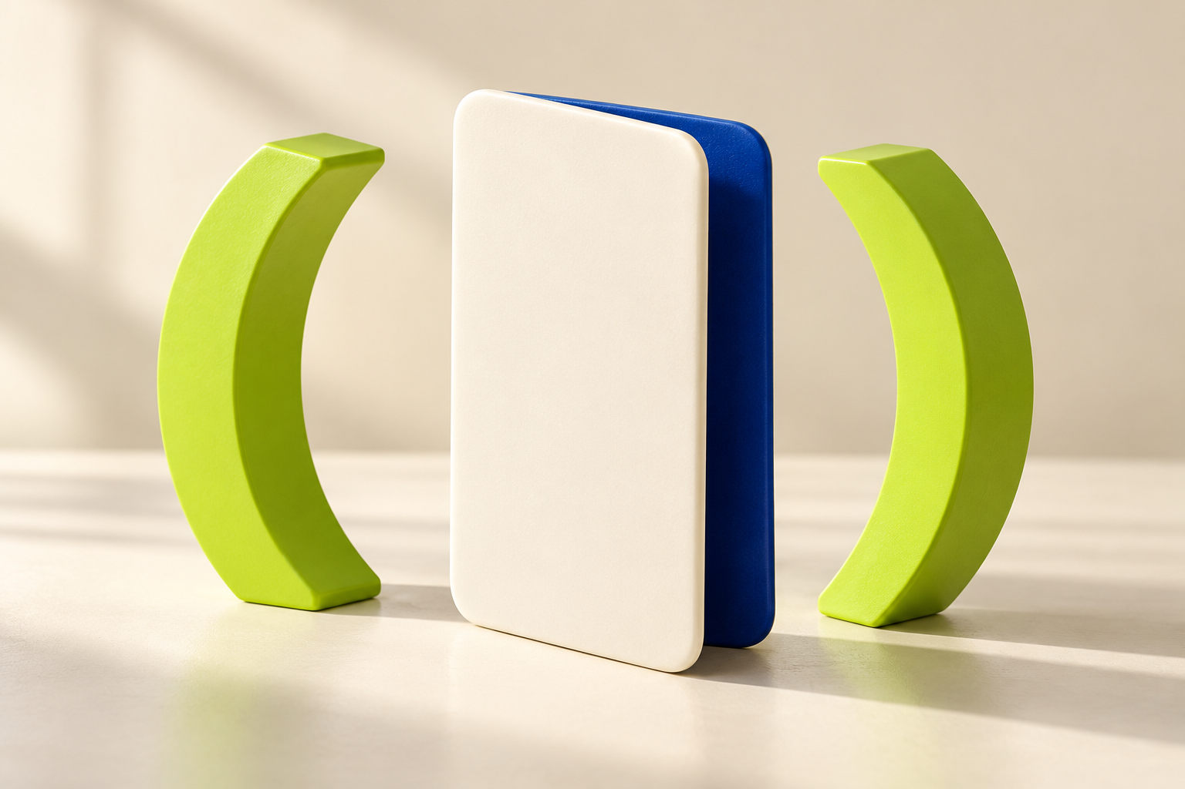
Евклид A1
Готовый код на листе.
Вход 48 затем 18.
Запиши пары после тел.
Отдельно 7 затем 0.
Прогноз перед запуском.
MediaSchool
07
Notes:
Информатика, 8 класс. Слайд 7.
Место в сценарии: 8–15 мин.
Вопрос: Прогноз перед запуском.
Полное условие A1: Евклид: код ниже; входы 48 затем 18 и отдельно 7 затем 0 (две строки). До запуска запиши пары (a,b) после тел и вывод. Для 7/0 укажи, вычислялся ли %. Первый случай проверь на ПК, второй вручную.
```python
a=int(input())
b=int(input())
while b!=0:
r=a%b
a=b
b=r
print(a)
``` Ключ: Из 48/18: r12→(18,12), r6→(12,6), r0→(6,0); затем ложь, вывод 6. Три итерации,4 проверки. Из 7/0 первая проверка ложна,0 итераций, вывод 7; операция%не выполняется, деления на 0 нет. Критерий: Три пары и вывод 6; отдельный нулевой второй вход/вывод 7/без%, прогноз и проверка. Помощь: В каждой строке сначала сохрани остаток, затем обнови пару. До звонка учитель открывает установленную школьную среду Python 3, проверяет создание/сохранение файла и Run Module. В IDLE: File → New File, записать код без >>>, File → Save As, имя lesson28.py в своей учебной папке, Run → Run Module; вывод в Shell. Интерпретатор и среда уже подготовлены школой; установка не входит в урок. Перед каждым запуском сохранить исходник и записать свой прогноз. В паре сменить вводящего перед A2. Без ПК — те же строки и ручная трассировка, реальный запуск продолжить при доступе к среде. Без сети установленный Python работает локально. Без проектора — код заранее на доске, без печати — те же условия и памятка в тетради до начала билета. Четыре полные минуты билета сохраняются. A1: готовый код дан, основное действие — прогноз и трассировка. A2: выразить накопление и удаление цифры, затем один проверочный запуск. При нехватке времени остальные входы проверяют вручную, не сокращая индивидуальный итог. Доказательство сохранения НОД D1 — только резерв. A2: два поля ввода n/b, значения 205/10 и 13/2. В 21–28 минуты:3 минуты личная трасса и выражения,3 минуты один запуск и второй ручной случай,1 минута сверки. Цифры выделяются справа налево; проверить восстановленную запись обязательно. Иллюстрация концептуальная. Точные входные данные заданы текстом и редактируемыми таблицами/схемами.
[Sources]
https://edsoo.ru/wp-content/uploads/2025/07/2025_ooo_frp_informatika-7-9_baza.pdf
https://docs.python.org/3/reference/compound_stmts.html#the-while-statement
https://docs.python.org/3/tutorial/introduction.html
https://docs.python.org/3/library/functions.html
https://edsoo.ru/wp-content/uploads/2026/08/informatika.pdf
Изображение: ImageGen; концептуальная учебная иллюстрация, не документальный снимок. Точные математические примеры и таблицы набраны отдельно редактируемыми объектами.
[/Sources]

Slide 8

Сохрани остаток до правки
48/18 → (18,12)
→ (12,6) → (6,0). НОД 6.
7/0 → сразу ложь, НОД 7.
r=a%b перед a=b и b=r.
MediaSchool
08
Notes:
Информатика, 8 класс. Слайд 8.
Место в сценарии: 8–15 мин.
Вопрос: r=a%b перед a=b и b=r.
Полное условие A1: Евклид: код ниже; входы 48 затем 18 и отдельно 7 затем 0 (две строки). До запуска запиши пары (a,b) после тел и вывод. Для 7/0 укажи, вычислялся ли %. Первый случай проверь на ПК, второй вручную.
```python
a=int(input())
b=int(input())
while b!=0:
r=a%b
a=b
b=r
print(a)
``` Ключ: Из 48/18: r12→(18,12), r6→(12,6), r0→(6,0); затем ложь, вывод 6. Три итерации,4 проверки. Из 7/0 первая проверка ложна,0 итераций, вывод 7; операция%не выполняется, деления на 0 нет. Критерий: Три пары и вывод 6; отдельный нулевой второй вход/вывод 7/без%, прогноз и проверка. Помощь: В каждой строке сначала сохрани остаток, затем обнови пару. До звонка учитель открывает установленную школьную среду Python 3, проверяет создание/сохранение файла и Run Module. В IDLE: File → New File, записать код без >>>, File → Save As, имя lesson28.py в своей учебной папке, Run → Run Module; вывод в Shell. Интерпретатор и среда уже подготовлены школой; установка не входит в урок. Перед каждым запуском сохранить исходник и записать свой прогноз. В паре сменить вводящего перед A2. Без ПК — те же строки и ручная трассировка, реальный запуск продолжить при доступе к среде. Без сети установленный Python работает локально. Без проектора — код заранее на доске, без печати — те же условия и памятка в тетради до начала билета. Четыре полные минуты билета сохраняются. A1: готовый код дан, основное действие — прогноз и трассировка. A2: выразить накопление и удаление цифры, затем один проверочный запуск. При нехватке времени остальные входы проверяют вручную, не сокращая индивидуальный итог. Доказательство сохранения НОД D1 — только резерв. A2: два поля ввода n/b, значения 205/10 и 13/2. В 21–28 минуты:3 минуты личная трасса и выражения,3 минуты один запуск и второй ручной случай,1 минута сверки. Цифры выделяются справа налево; проверить восстановленную запись обязательно. Иллюстрация концептуальная. Точные входные данные заданы текстом и редактируемыми таблицами/схемами.
[Sources]
https://edsoo.ru/wp-content/uploads/2025/07/2025_ooo_frp_informatika-7-9_baza.pdf
https://docs.python.org/3/reference/compound_stmts.html#the-while-statement
https://docs.python.org/3/tutorial/introduction.html
https://docs.python.org/3/library/functions.html
https://edsoo.ru/wp-content/uploads/2026/08/informatika.pdf
Изображение: ImageGen; концептуальная учебная иллюстрация, не документальный снимок. Точные математические примеры и таблицы набраны отдельно редактируемыми объектами.
[/Sources]

Slide 9

Две минуты без экрана
Отведи взгляд.
Смени позу.
Полные две минуты отдыха.
Две минуты без проекции.
MediaSchool
09
Notes:
Информатика, 8 класс. Слайд 9.
Место в сценарии: 15–17 мин.
Вопрос: Без вычислений и заданий.
Показать напоминание до начала, затем убрать проекцию. Две полные минуты без экрана, заданий, опроса и обсуждения. До звонка учитель открывает установленную школьную среду Python 3, проверяет создание/сохранение файла и Run Module. В IDLE: File → New File, записать код без >>>, File → Save As, имя lesson28.py в своей учебной папке, Run → Run Module; вывод в Shell. Интерпретатор и среда уже подготовлены школой; установка не входит в урок. Перед каждым запуском сохранить исходник и записать свой прогноз. В паре сменить вводящего перед A2. Без ПК — те же строки и ручная трассировка, реальный запуск продолжить при доступе к среде. Без сети установленный Python работает локально. Без проектора — код заранее на доске, без печати — те же условия и памятка в тетради до начала билета. Четыре полные минуты билета сохраняются. A1: готовый код дан, основное действие — прогноз и трассировка. A2: выразить накопление и удаление цифры, затем один проверочный запуск. При нехватке времени остальные входы проверяют вручную, не сокращая индивидуальный итог. Доказательство сохранения НОД D1 — только резерв. A2: два поля ввода n/b, значения 205/10 и 13/2. В 21–28 минуты:3 минуты личная трасса и выражения,3 минуты один запуск и второй ручной случай,1 минута сверки. Цифры выделяются справа налево; проверить восстановленную запись обязательно. Иллюстрация концептуальная. Точные входные данные заданы текстом и редактируемыми таблицами/схемами.
[Sources]
https://edsoo.ru/wp-content/uploads/2025/07/2025_ooo_frp_informatika-7-9_baza.pdf
https://docs.python.org/3/reference/compound_stmts.html#the-while-statement
https://docs.python.org/3/tutorial/introduction.html
https://docs.python.org/3/library/functions.html
https://edsoo.ru/wp-content/uploads/2026/08/informatika.pdf
Изображение: ImageGen; концептуальная учебная иллюстрация, не документальный снимок. Точные математические примеры и таблицы набраны отдельно редактируемыми объектами.
[/Sources]

Slide 10
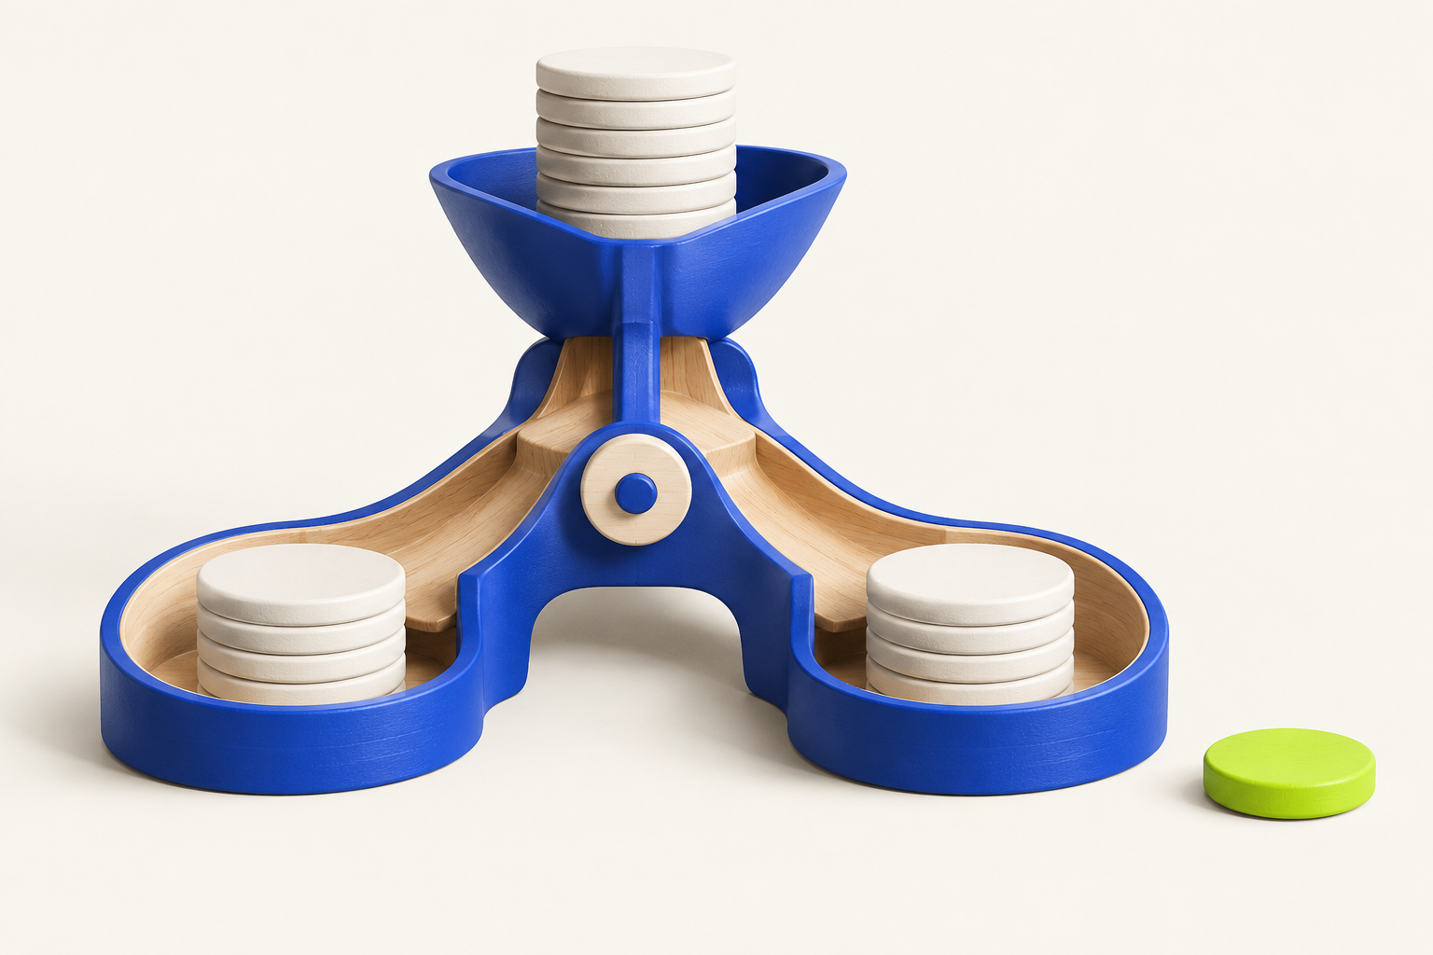
Другая модель: 7 и b=2
Остатки:1,1,1.
Новые n:3,1,0.
Запись 111₂, сумма 3.
В A2 выдели цифры на других входах.
MediaSchool
10
Notes:
Информатика, 8 класс. Слайд 10.
Место в сценарии: 17–21 мин.
Вопрос: В A2 выдели цифры на других входах.
Памятка: while проверяет условие перед каждым телом. Евклид: r=a%b; a=b; b=r. Цифры: значение n>0, основание b от 2 до 10; d=n%b, затем n=n//b. Цифры выходят справа налево; запись восстанавливают в обратном порядке. При n>0 и b≥2 целое n уменьшается. Для суммы s=s+d до удаления цифры. Модель: Другой пример n=7,b=2. Остатки d по шагам 1,1,1, новые n3,1,0, суммы s1,2,3. Цифры выделены справа налево, обычная запись 111₂; 4+2+1=7. При b=10 те же действия дают десятичные цифры. ВA2 другие входы: сначала собственная трасса, затем запуск. До звонка учитель открывает установленную школьную среду Python 3, проверяет создание/сохранение файла и Run Module. В IDLE: File → New File, записать код без >>>, File → Save As, имя lesson28.py в своей учебной папке, Run → Run Module; вывод в Shell. Интерпретатор и среда уже подготовлены школой; установка не входит в урок. Перед каждым запуском сохранить исходник и записать свой прогноз. В паре сменить вводящего перед A2. Без ПК — те же строки и ручная трассировка, реальный запуск продолжить при доступе к среде. Без сети установленный Python работает локально. Без проектора — код заранее на доске, без печати — те же условия и памятка в тетради до начала билета. Четыре полные минуты билета сохраняются. A1: готовый код дан, основное действие — прогноз и трассировка. A2: выразить накопление и удаление цифры, затем один проверочный запуск. При нехватке времени остальные входы проверяют вручную, не сокращая индивидуальный итог. Доказательство сохранения НОД D1 — только резерв. A2: два поля ввода n/b, значения 205/10 и 13/2. В 21–28 минуты:3 минуты личная трасса и выражения,3 минуты один запуск и второй ручной случай,1 минута сверки. Цифры выделяются справа налево; проверить восстановленную запись обязательно. Иллюстрация концептуальная. Точные входные данные заданы текстом и редактируемыми таблицами/схемами.
[Sources]
https://edsoo.ru/wp-content/uploads/2025/07/2025_ooo_frp_informatika-7-9_baza.pdf
https://docs.python.org/3/reference/compound_stmts.html#the-while-statement
https://docs.python.org/3/tutorial/introduction.html
https://docs.python.org/3/library/functions.html
https://edsoo.ru/wp-content/uploads/2026/08/informatika.pdf
Изображение: ImageGen; концептуальная учебная иллюстрация, не документальный снимок. Точные математические примеры и таблицы набраны отдельно редактируемыми объектами.
[/Sources]

Slide 11
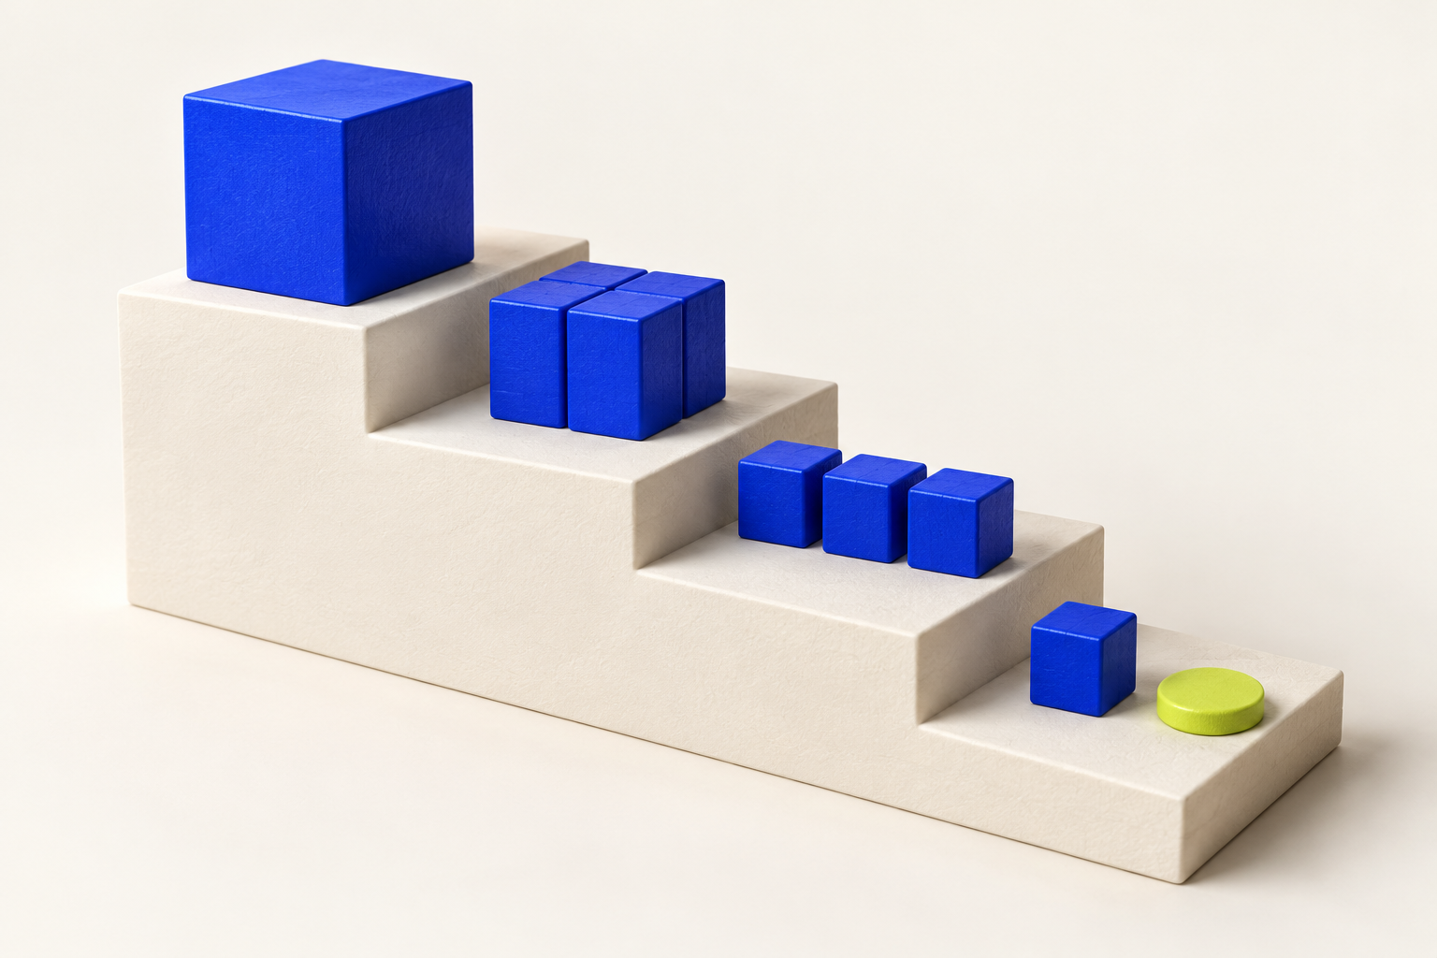
Выделить → накопить → удалить
После тела — новая проверка n>0.
Команда | Смысл
d=n%b | Получить цифру
s=s+d | Сохранить сумму
n=n//b | Удалить цифру
Обычную запись читают в обратном порядке.
MediaSchool
11
Notes:
Информатика, 8 класс. Слайд 11.
Место в сценарии: 17–21 мин.
Вопрос: Обычную запись читают в обратном порядке.
Памятка: while проверяет условие перед каждым телом. Евклид: r=a%b; a=b; b=r. Цифры: значение n>0, основание b от 2 до 10; d=n%b, затем n=n//b. Цифры выходят справа налево; запись восстанавливают в обратном порядке. При n>0 и b≥2 целое n уменьшается. Для суммы s=s+d до удаления цифры. Модель: Другой пример n=7,b=2. Остатки d по шагам 1,1,1, новые n3,1,0, суммы s1,2,3. Цифры выделены справа налево, обычная запись 111₂; 4+2+1=7. При b=10 те же действия дают десятичные цифры. ВA2 другие входы: сначала собственная трасса, затем запуск. До звонка учитель открывает установленную школьную среду Python 3, проверяет создание/сохранение файла и Run Module. В IDLE: File → New File, записать код без >>>, File → Save As, имя lesson28.py в своей учебной папке, Run → Run Module; вывод в Shell. Интерпретатор и среда уже подготовлены школой; установка не входит в урок. Перед каждым запуском сохранить исходник и записать свой прогноз. В паре сменить вводящего перед A2. Без ПК — те же строки и ручная трассировка, реальный запуск продолжить при доступе к среде. Без сети установленный Python работает локально. Без проектора — код заранее на доске, без печати — те же условия и памятка в тетради до начала билета. Четыре полные минуты билета сохраняются. A1: готовый код дан, основное действие — прогноз и трассировка. A2: выразить накопление и удаление цифры, затем один проверочный запуск. При нехватке времени остальные входы проверяют вручную, не сокращая индивидуальный итог. Доказательство сохранения НОД D1 — только резерв. A2: два поля ввода n/b, значения 205/10 и 13/2. В 21–28 минуты:3 минуты личная трасса и выражения,3 минуты один запуск и второй ручной случай,1 минута сверки. Цифры выделяются справа налево; проверить восстановленную запись обязательно. Иллюстрация концептуальная. Точные входные данные заданы текстом и редактируемыми таблицами/схемами.
[Sources]
https://edsoo.ru/wp-content/uploads/2025/07/2025_ooo_frp_informatika-7-9_baza.pdf
https://docs.python.org/3/reference/compound_stmts.html#the-while-statement
https://docs.python.org/3/tutorial/introduction.html
https://docs.python.org/3/library/functions.html
https://edsoo.ru/wp-content/uploads/2026/08/informatika.pdf
Изображение: ImageGen; концептуальная учебная иллюстрация, не документальный снимок. Точные математические примеры и таблицы набраны отдельно редактируемыми объектами.
[/Sources]

Slide 12
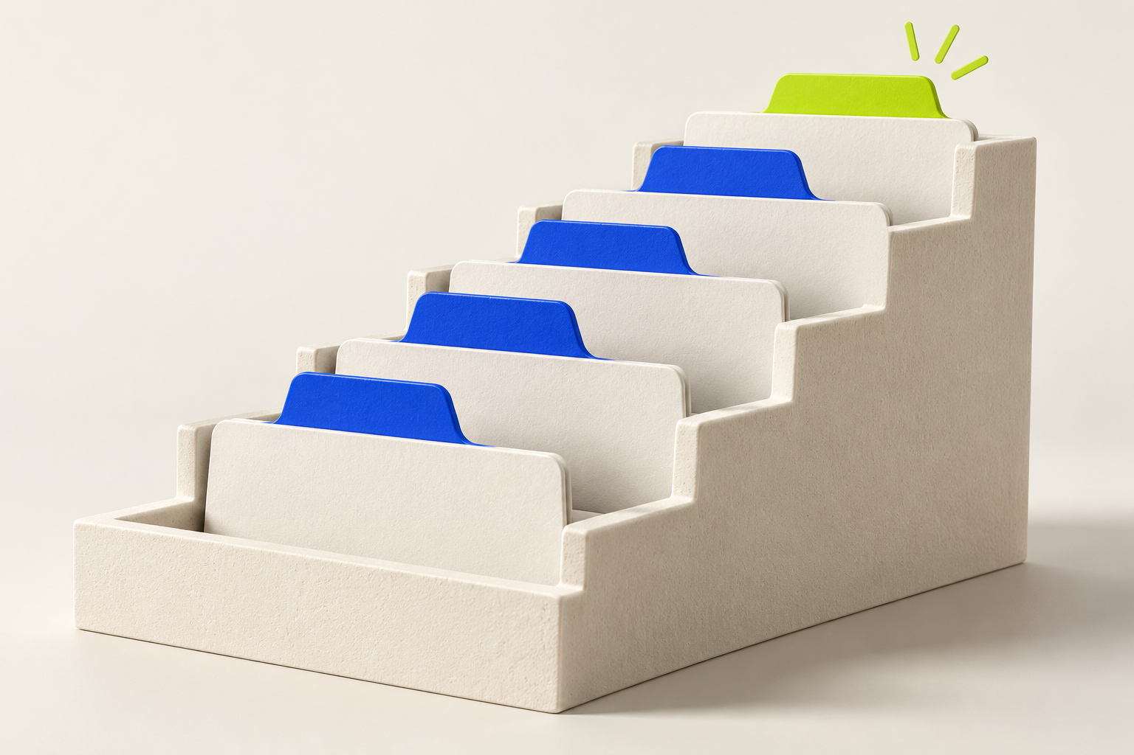
Цифры A2: два основания
Ввод: n, затем b.
205 и 10; отдельно 13 и 2.
Своя трасса n/d/s и запись числа.
Один запуск, второй случай — вручную.
MediaSchool
12
Notes:
Информатика, 8 класс. Слайд 12.
Место в сценарии: 21–28 мин.
Вопрос: Один запуск, второй случай — вручную.
Полное условие A2: Две строки ввода: значение n (натуральное 1…1000000, ввод десятичными цифрами), затем основание b (2…10). Составь Python 3: s=0; пока n>0, выделить d=n%b, прибавить d к s, удалить цифру n=n//b; после цикла вывести s. До проверки запиши в тетради код и полные трассы (n,d,s) для 205/10 и 13/2. В таблице листа запиши только цифры справа налево, обычную запись и сумму; проверь запись по весам. Один случай запусти, второй можно проверить вручную. Ключ: n=int(input()); b=int(input()); s=0; while n>0: d=n%b; s=s+d; n=n//b; после print(s), с правильными строками и отступами. 205/10: d5,0,2; после тел(n,d,s)=(20,5,5),(2,0,5),(0,2,7), запись 205₁₀, сумма 7. 13/2: d1,0,1,1; (6,1,1),(3,0,1),(1,1,2),(0,1,3), запись 1101₂=8+4+1=13₁₀, сумма 3. Цифры записи берут в обратном порядке выделения. Критерий: Верные %b и //b, сумма, две личные трассы/выводы 7 и 3; записи 205₁₀ и 1101₂ и проверка 13 по весам. Один реальный запуск либо честно отмеченная ручная проверка. Помощь: b задаёт основание, а не множитель. Сохрани d до изменения n. Запись восстанови от последней выделенной цифры к первой. До звонка учитель открывает установленную школьную среду Python 3, проверяет создание/сохранение файла и Run Module. В IDLE: File → New File, записать код без >>>, File → Save As, имя lesson28.py в своей учебной папке, Run → Run Module; вывод в Shell. Интерпретатор и среда уже подготовлены школой; установка не входит в урок. Перед каждым запуском сохранить исходник и записать свой прогноз. В паре сменить вводящего перед A2. Без ПК — те же строки и ручная трассировка, реальный запуск продолжить при доступе к среде. Без сети установленный Python работает локально. Без проектора — код заранее на доске, без печати — те же условия и памятка в тетради до начала билета. Четыре полные минуты билета сохраняются. A1: готовый код дан, основное действие — прогноз и трассировка. A2: выразить накопление и удаление цифры, затем один проверочный запуск. При нехватке времени остальные входы проверяют вручную, не сокращая индивидуальный итог. Доказательство сохранения НОД D1 — только резерв. A2: два поля ввода n/b, значения 205/10 и 13/2. В 21–28 минуты:3 минуты личная трасса и выражения,3 минуты один запуск и второй ручной случай,1 минута сверки. Цифры выделяются справа налево; проверить восстановленную запись обязательно. Иллюстрация концептуальная. Точные входные данные заданы текстом и редактируемыми таблицами/схемами.
[Sources]
https://edsoo.ru/wp-content/uploads/2025/07/2025_ooo_frp_informatika-7-9_baza.pdf
https://docs.python.org/3/reference/compound_stmts.html#the-while-statement
https://docs.python.org/3/tutorial/introduction.html
https://docs.python.org/3/library/functions.html
https://edsoo.ru/wp-content/uploads/2026/08/informatika.pdf
Изображение: ImageGen; концептуальная учебная иллюстрация, не документальный снимок. Точные математические примеры и таблицы набраны отдельно редактируемыми объектами.
[/Sources]

Slide 13

Проверь порядок цифр
205/10: цифры 5,0,2 → 205₁₀; сумма 7.
13/2: цифры 1,0,1,1 → 1101₂; сумма 3.
1101₂ = 8+4+1 = 13₁₀.
Не выдавай порядок выделения за запись числа.
MediaSchool
13
Notes:
Информатика, 8 класс. Слайд 13.
Место в сценарии: 21–28 мин.
Вопрос: Не выдавай порядок выделения за запись числа.
Полное условие A2: Две строки ввода: значение n (натуральное 1…1000000, ввод десятичными цифрами), затем основание b (2…10). Составь Python 3: s=0; пока n>0, выделить d=n%b, прибавить d к s, удалить цифру n=n//b; после цикла вывести s. До проверки запиши в тетради код и полные трассы (n,d,s) для 205/10 и 13/2. В таблице листа запиши только цифры справа налево, обычную запись и сумму; проверь запись по весам. Один случай запусти, второй можно проверить вручную. Ключ: n=int(input()); b=int(input()); s=0; while n>0: d=n%b; s=s+d; n=n//b; после print(s), с правильными строками и отступами. 205/10: d5,0,2; после тел(n,d,s)=(20,5,5),(2,0,5),(0,2,7), запись 205₁₀, сумма 7. 13/2: d1,0,1,1; (6,1,1),(3,0,1),(1,1,2),(0,1,3), запись 1101₂=8+4+1=13₁₀, сумма 3. Цифры записи берут в обратном порядке выделения. Критерий: Верные %b и //b, сумма, две личные трассы/выводы 7 и 3; записи 205₁₀ и 1101₂ и проверка 13 по весам. Один реальный запуск либо честно отмеченная ручная проверка. Помощь: b задаёт основание, а не множитель. Сохрани d до изменения n. Запись восстанови от последней выделенной цифры к первой. До звонка учитель открывает установленную школьную среду Python 3, проверяет создание/сохранение файла и Run Module. В IDLE: File → New File, записать код без >>>, File → Save As, имя lesson28.py в своей учебной папке, Run → Run Module; вывод в Shell. Интерпретатор и среда уже подготовлены школой; установка не входит в урок. Перед каждым запуском сохранить исходник и записать свой прогноз. В паре сменить вводящего перед A2. Без ПК — те же строки и ручная трассировка, реальный запуск продолжить при доступе к среде. Без сети установленный Python работает локально. Без проектора — код заранее на доске, без печати — те же условия и памятка в тетради до начала билета. Четыре полные минуты билета сохраняются. A1: готовый код дан, основное действие — прогноз и трассировка. A2: выразить накопление и удаление цифры, затем один проверочный запуск. При нехватке времени остальные входы проверяют вручную, не сокращая индивидуальный итог. Доказательство сохранения НОД D1 — только резерв. A2: два поля ввода n/b, значения 205/10 и 13/2. В 21–28 минуты:3 минуты личная трасса и выражения,3 минуты один запуск и второй ручной случай,1 минута сверки. Цифры выделяются справа налево; проверить восстановленную запись обязательно. Иллюстрация концептуальная. Точные входные данные заданы текстом и редактируемыми таблицами/схемами.
[Sources]
https://edsoo.ru/wp-content/uploads/2025/07/2025_ooo_frp_informatika-7-9_baza.pdf
https://docs.python.org/3/reference/compound_stmts.html#the-while-statement
https://docs.python.org/3/tutorial/introduction.html
https://docs.python.org/3/library/functions.html
https://edsoo.ru/wp-content/uploads/2026/08/informatika.pdf
Изображение: ImageGen; концептуальная учебная иллюстрация, не документальный снимок. Точные математические примеры и таблицы набраны отдельно редактируемыми объектами.
[/Sources]

Slide 14

От итераций к смыслу
Число цифр и число итераций.
Число образца | Итерации удаления
8 | 1
80 | 2
0 | 0
Нулевой вход рассматривается отдельно.
MediaSchool
14
Notes:
Информатика, 8 класс. Слайд 14.
Место в сценарии: 28–32 мин.
Вопрос: Нулевой вход рассматривается отдельно.
Памятка: while проверяет условие перед каждым телом. Евклид: r=a%b; a=b; b=r. Цифры: значение n>0, основание b от 2 до 10; d=n%b, затем n=n//b. Цифры выходят справа налево; запись восстанавливают в обратном порядке. При n>0 и b≥2 целое n уменьшается. Для суммы s=s+d до удаления цифры. Модель: Для натурального n8 цикл удаления цифр выполняется один раз, для n80 два раза. Но для числа 0 условие n>0 сразу ложно. Если задачей является число цифр записи, а не число исполнений тела, нужно отдельно определить результат для 0. Проверку нуля делай до изменения исходного n. До звонка учитель открывает установленную школьную среду Python 3, проверяет создание/сохранение файла и Run Module. В IDLE: File → New File, записать код без >>>, File → Save As, имя lesson28.py в своей учебной папке, Run → Run Module; вывод в Shell. Интерпретатор и среда уже подготовлены школой; установка не входит в урок. Перед каждым запуском сохранить исходник и записать свой прогноз. В паре сменить вводящего перед A2. Без ПК — те же строки и ручная трассировка, реальный запуск продолжить при доступе к среде. Без сети установленный Python работает локально. Без проектора — код заранее на доске, без печати — те же условия и памятка в тетради до начала билета. Четыре полные минуты билета сохраняются. A1: готовый код дан, основное действие — прогноз и трассировка. A2: выразить накопление и удаление цифры, затем один проверочный запуск. При нехватке времени остальные входы проверяют вручную, не сокращая индивидуальный итог. Доказательство сохранения НОД D1 — только резерв. A2: два поля ввода n/b, значения 205/10 и 13/2. В 21–28 минуты:3 минуты личная трасса и выражения,3 минуты один запуск и второй ручной случай,1 минута сверки. Цифры выделяются справа налево; проверить восстановленную запись обязательно. Иллюстрация концептуальная. Точные входные данные заданы текстом и редактируемыми таблицами/схемами.
[Sources]
https://edsoo.ru/wp-content/uploads/2025/07/2025_ooo_frp_informatika-7-9_baza.pdf
https://docs.python.org/3/reference/compound_stmts.html#the-while-statement
https://docs.python.org/3/tutorial/introduction.html
https://docs.python.org/3/library/functions.html
https://edsoo.ru/wp-content/uploads/2026/08/informatika.pdf
Изображение: ImageGen; концептуальная учебная иллюстрация, не документальный снимок. Точные математические примеры и таблицы набраны отдельно редактируемыми объектами.
[/Sources]

Slide 15

Граница B1
Счётчик k=0, цикл удаления n>0.
Ввод 0. Фактический k?
Сколько цифр в записи 0?
Исправь начало, проверь 7 и 10.
Проверка нуля до изменения n.
MediaSchool
15
Notes:
Информатика, 8 класс. Слайд 15.
Место в сценарии: 28–32 мин.
Вопрос: Проверка нуля до изменения n.
Полное условие B1: Подсчёт цифр расширили на целые n≥0. Алгоритм:k=0; пока n>0, выполнить k=k+1 и n=n//10; после цикла вывести k. Для входа 0 сравни факт с числом цифр десятичной записи 0. Исправь начальное значение k до цикла с помощью if/else и проверь также 7 и 10. Ключ: Для 0 тело 0 раз, факт k0, но запись 0 имеет 1 цифру. До цикла: if n==0: k=1, else:k=0. Затем прежний цикл. Для 0 вывод 1, для 7 вывод 1, для 10 вывод 2. Нельзя после любого цикла проверять изменённое n==0 и всем приписывать одну цифру. Критерий: Факт 0 против 1 цифры, корректная инициализация до цикла и проверки 0/7/10. Помощь: Отдельный нулевой вход требует настройки до того, как n будет уменьшено циклом. До звонка учитель открывает установленную школьную среду Python 3, проверяет создание/сохранение файла и Run Module. В IDLE: File → New File, записать код без >>>, File → Save As, имя lesson28.py в своей учебной папке, Run → Run Module; вывод в Shell. Интерпретатор и среда уже подготовлены школой; установка не входит в урок. Перед каждым запуском сохранить исходник и записать свой прогноз. В паре сменить вводящего перед A2. Без ПК — те же строки и ручная трассировка, реальный запуск продолжить при доступе к среде. Без сети установленный Python работает локально. Без проектора — код заранее на доске, без печати — те же условия и памятка в тетради до начала билета. Четыре полные минуты билета сохраняются. A1: готовый код дан, основное действие — прогноз и трассировка. A2: выразить накопление и удаление цифры, затем один проверочный запуск. При нехватке времени остальные входы проверяют вручную, не сокращая индивидуальный итог. Доказательство сохранения НОД D1 — только резерв. A2: два поля ввода n/b, значения 205/10 и 13/2. В 21–28 минуты:3 минуты личная трасса и выражения,3 минуты один запуск и второй ручной случай,1 минута сверки. Цифры выделяются справа налево; проверить восстановленную запись обязательно. Иллюстрация концептуальная. Точные входные данные заданы текстом и редактируемыми таблицами/схемами.
[Sources]
https://edsoo.ru/wp-content/uploads/2025/07/2025_ooo_frp_informatika-7-9_baza.pdf
https://docs.python.org/3/reference/compound_stmts.html#the-while-statement
https://docs.python.org/3/tutorial/introduction.html
https://docs.python.org/3/library/functions.html
https://edsoo.ru/wp-content/uploads/2026/08/informatika.pdf
Изображение: ImageGen; концептуальная учебная иллюстрация, не документальный снимок. Точные математические примеры и таблицы набраны отдельно редактируемыми объектами.
[/Sources]

Slide 16

Инициализация по условию
До цикла:
if n == 0: k = 1
else: k = 0
Для 0/7/10 выводы 1/1/2.
Сам цикл k=k+1;n=n//10 прежний.
MediaSchool
16
Notes:
Информатика, 8 класс. Слайд 16.
Место в сценарии: 28–32 мин.
Вопрос: Сам цикл k=k+1;n=n//10 прежний.
Полное условие B1: Подсчёт цифр расширили на целые n≥0. Алгоритм:k=0; пока n>0, выполнить k=k+1 и n=n//10; после цикла вывести k. Для входа 0 сравни факт с числом цифр десятичной записи 0. Исправь начальное значение k до цикла с помощью if/else и проверь также 7 и 10. Ключ: Для 0 тело 0 раз, факт k0, но запись 0 имеет 1 цифру. До цикла: if n==0: k=1, else:k=0. Затем прежний цикл. Для 0 вывод 1, для 7 вывод 1, для 10 вывод 2. Нельзя после любого цикла проверять изменённое n==0 и всем приписывать одну цифру. Критерий: Факт 0 против 1 цифры, корректная инициализация до цикла и проверки 0/7/10. Помощь: Отдельный нулевой вход требует настройки до того, как n будет уменьшено циклом. До звонка учитель открывает установленную школьную среду Python 3, проверяет создание/сохранение файла и Run Module. В IDLE: File → New File, записать код без >>>, File → Save As, имя lesson28.py в своей учебной папке, Run → Run Module; вывод в Shell. Интерпретатор и среда уже подготовлены школой; установка не входит в урок. Перед каждым запуском сохранить исходник и записать свой прогноз. В паре сменить вводящего перед A2. Без ПК — те же строки и ручная трассировка, реальный запуск продолжить при доступе к среде. Без сети установленный Python работает локально. Без проектора — код заранее на доске, без печати — те же условия и памятка в тетради до начала билета. Четыре полные минуты билета сохраняются. A1: готовый код дан, основное действие — прогноз и трассировка. A2: выразить накопление и удаление цифры, затем один проверочный запуск. При нехватке времени остальные входы проверяют вручную, не сокращая индивидуальный итог. Доказательство сохранения НОД D1 — только резерв. A2: два поля ввода n/b, значения 205/10 и 13/2. В 21–28 минуты:3 минуты личная трасса и выражения,3 минуты один запуск и второй ручной случай,1 минута сверки. Цифры выделяются справа налево; проверить восстановленную запись обязательно. Иллюстрация концептуальная. Точные входные данные заданы текстом и редактируемыми таблицами/схемами.
[Sources]
https://edsoo.ru/wp-content/uploads/2025/07/2025_ooo_frp_informatika-7-9_baza.pdf
https://docs.python.org/3/reference/compound_stmts.html#the-while-statement
https://docs.python.org/3/tutorial/introduction.html
https://docs.python.org/3/library/functions.html
https://edsoo.ru/wp-content/uploads/2026/08/informatika.pdf
Изображение: ImageGen; концептуальная учебная иллюстрация, не документальный снимок. Точные математические примеры и таблицы набраны отдельно редактируемыми объектами.
[/Sources]

Slide 17

ИИ переписал старое значение
Вымышленный ответ для проверки
a=b
b=a%b
Вход 14/8,while b!=0.
AI1.Первая итерация, ошибка, исправление.
MediaSchool
17
Notes:
Информатика, 8 класс. Слайд 17.
Место в сценарии: 32–36 мин.
Вопрос: AI1.Первая итерация, ошибка, исправление.
Полное условие AI1: Вымышленный ИИ предлагает тело Евклида a=b; b=a%b и уверяет, что порядок не важен. Исходные a=14,b=8. Проверь первую итерацию и итог этого ошибочного цикла while b!=0; сравни с НОД 14 и 8. Исправь тело с временным r и повтори вход. Ключ: Ошибочно a становится 8, затем b=8%8=0, итог 8 вместоНОД 2. Исправление r=a%b; a=b; b=r. Правильные пары(8,6),(6,2),(2,0), вывод 2. Нужно сохранить остаток со старыми данными. Критерий: Ошибочная пара 8/0 и вывод 8, ожидаемый НОД 2, корректный порядок с r и новые пары/итог 2. Помощь: Во второй строке a уже изменено; нельзя мысленно использовать старое 14. До звонка учитель открывает установленную школьную среду Python 3, проверяет создание/сохранение файла и Run Module. В IDLE: File → New File, записать код без >>>, File → Save As, имя lesson28.py в своей учебной папке, Run → Run Module; вывод в Shell. Интерпретатор и среда уже подготовлены школой; установка не входит в урок. Перед каждым запуском сохранить исходник и записать свой прогноз. В паре сменить вводящего перед A2. Без ПК — те же строки и ручная трассировка, реальный запуск продолжить при доступе к среде. Без сети установленный Python работает локально. Без проектора — код заранее на доске, без печати — те же условия и памятка в тетради до начала билета. Четыре полные минуты билета сохраняются. A1: готовый код дан, основное действие — прогноз и трассировка. A2: выразить накопление и удаление цифры, затем один проверочный запуск. При нехватке времени остальные входы проверяют вручную, не сокращая индивидуальный итог. Доказательство сохранения НОД D1 — только резерв. A2: два поля ввода n/b, значения 205/10 и 13/2. В 21–28 минуты:3 минуты личная трасса и выражения,3 минуты один запуск и второй ручной случай,1 минута сверки. Цифры выделяются справа налево; проверить восстановленную запись обязательно. Иллюстрация концептуальная. Точные входные данные заданы текстом и редактируемыми таблицами/схемами.
[Sources]
https://edsoo.ru/wp-content/uploads/2025/07/2025_ooo_frp_informatika-7-9_baza.pdf
https://docs.python.org/3/reference/compound_stmts.html#the-while-statement
https://docs.python.org/3/tutorial/introduction.html
https://docs.python.org/3/library/functions.html
https://edsoo.ru/wp-content/uploads/2026/08/informatika.pdf
Изображение: ImageGen; концептуальная учебная иллюстрация, не документальный снимок. Точные математические примеры и таблицы набраны отдельно редактируемыми объектами.
[/Sources]

Slide 18

Временный остаток нужен
Ошибочно(8,0), итог 8.
Правильно:r=a%b;a=b;b=r.
(8,6)→(6,2)→(2,0), НОД 2.
Остаток вычисляется со старыми a,b.
MediaSchool
18
Notes:
Информатика, 8 класс. Слайд 18.
Место в сценарии: 32–36 мин.
Вопрос: Остаток вычисляется со старыми a,b.
Полное условие AI1: Вымышленный ИИ предлагает тело Евклида a=b; b=a%b и уверяет, что порядок не важен. Исходные a=14,b=8. Проверь первую итерацию и итог этого ошибочного цикла while b!=0; сравни с НОД 14 и 8. Исправь тело с временным r и повтори вход. Ключ: Ошибочно a становится 8, затем b=8%8=0, итог 8 вместоНОД 2. Исправление r=a%b; a=b; b=r. Правильные пары(8,6),(6,2),(2,0), вывод 2. Нужно сохранить остаток со старыми данными. Критерий: Ошибочная пара 8/0 и вывод 8, ожидаемый НОД 2, корректный порядок с r и новые пары/итог 2. Помощь: Во второй строке a уже изменено; нельзя мысленно использовать старое 14. До звонка учитель открывает установленную школьную среду Python 3, проверяет создание/сохранение файла и Run Module. В IDLE: File → New File, записать код без >>>, File → Save As, имя lesson28.py в своей учебной папке, Run → Run Module; вывод в Shell. Интерпретатор и среда уже подготовлены школой; установка не входит в урок. Перед каждым запуском сохранить исходник и записать свой прогноз. В паре сменить вводящего перед A2. Без ПК — те же строки и ручная трассировка, реальный запуск продолжить при доступе к среде. Без сети установленный Python работает локально. Без проектора — код заранее на доске, без печати — те же условия и памятка в тетради до начала билета. Четыре полные минуты билета сохраняются. A1: готовый код дан, основное действие — прогноз и трассировка. A2: выразить накопление и удаление цифры, затем один проверочный запуск. При нехватке времени остальные входы проверяют вручную, не сокращая индивидуальный итог. Доказательство сохранения НОД D1 — только резерв. A2: два поля ввода n/b, значения 205/10 и 13/2. В 21–28 минуты:3 минуты личная трасса и выражения,3 минуты один запуск и второй ручной случай,1 минута сверки. Цифры выделяются справа налево; проверить восстановленную запись обязательно. Иллюстрация концептуальная. Точные входные данные заданы текстом и редактируемыми таблицами/схемами.
[Sources]
https://edsoo.ru/wp-content/uploads/2025/07/2025_ooo_frp_informatika-7-9_baza.pdf
https://docs.python.org/3/reference/compound_stmts.html#the-while-statement
https://docs.python.org/3/tutorial/introduction.html
https://docs.python.org/3/library/functions.html
https://edsoo.ru/wp-content/uploads/2026/08/informatika.pdf
Изображение: ImageGen; концептуальная учебная иллюстрация, не документальный снимок. Точные математические примеры и таблицы набраны отдельно редактируемыми объектами.
[/Sources]

Slide 19

Индивидуальный итог
E1. Предусловие и b=0 в Евклиде.
E2. Одна итерация Евклида.
E3. Почему n//b помогает выходу.
Четыре минуты, полные условия на бумаге.
MediaSchool
19
Notes:
Информатика, 8 класс. Слайд 19.
Место в сценарии: 40–44 мин.
Вопрос: Четыре минуты, полные условия на бумаге.
Четыре полные минуты индивидуально. Условия заранее на бумаге, проекцию выключить. Памятка и разобранные модели разрешены. Учитель не даёт общих или адресных учебных подсказок. Сбор после четырёх минут. Ключи ТОЛЬКО ПОСЛЕ СБОРА: E1: Деленияна 0 не будет: тело пропущено. Вывод 11. Критерий: 2 балла: тело/%не исполнены; вывод 11. E2: r6, новая пара(8,6). Критерий: 2 балла:r6; пара 8/6. E3: Получается неотрицательное целое, строго меньше прежнего положительного n. Оно не может убывать бесконечно и дойдёт до 0; условие станет ложным. Критерий: 2 балла: строгое уменьшение неотрицательного целого; достижение 0/ложь. До звонка учитель открывает установленную школьную среду Python 3, проверяет создание/сохранение файла и Run Module. В IDLE: File → New File, записать код без >>>, File → Save As, имя lesson28.py в своей учебной папке, Run → Run Module; вывод в Shell. Интерпретатор и среда уже подготовлены школой; установка не входит в урок. Перед каждым запуском сохранить исходник и записать свой прогноз. В паре сменить вводящего перед A2. Без ПК — те же строки и ручная трассировка, реальный запуск продолжить при доступе к среде. Без сети установленный Python работает локально. Без проектора — код заранее на доске, без печати — те же условия и памятка в тетради до начала билета. Четыре полные минуты билета сохраняются. A1: готовый код дан, основное действие — прогноз и трассировка. A2: выразить накопление и удаление цифры, затем один проверочный запуск. При нехватке времени остальные входы проверяют вручную, не сокращая индивидуальный итог. Доказательство сохранения НОД D1 — только резерв. A2: два поля ввода n/b, значения 205/10 и 13/2. В 21–28 минуты:3 минуты личная трасса и выражения,3 минуты один запуск и второй ручной случай,1 минута сверки. Цифры выделяются справа налево; проверить восстановленную запись обязательно. Иллюстрация концептуальная. Точные входные данные заданы текстом и редактируемыми таблицами/схемами.
[Sources]
https://edsoo.ru/wp-content/uploads/2025/07/2025_ooo_frp_informatika-7-9_baza.pdf
https://docs.python.org/3/reference/compound_stmts.html#the-while-statement
https://docs.python.org/3/tutorial/introduction.html
https://docs.python.org/3/library/functions.html
https://edsoo.ru/wp-content/uploads/2026/08/informatika.pdf
Изображение: ImageGen; концептуальная учебная иллюстрация, не документальный снимок. Точные математические примеры и таблицы набраны отдельно редактируемыми объектами.
[/Sources]

Slide 20

Перенос домой
Евклид 21/14.
Значение 34, основание 5.
Цифры → запись → проверка.
H1.5–7 минут, ПК необязателен.
MediaSchool
20
Notes:
Информатика, 8 класс. Слайд 20.
Место в сценарии: 44–45 мин.
Вопрос: H1.5–7 минут, ПК необязателен.
Полное условие H1: Домой 5–7 минут,ПКнеобязателен. 1) Евклид для 21 и 14: выпиши пары после тел и НОД. 2) Для n=34,b=5 выделяй d=n%b, затем n=n//b; выпиши цифры справа налево, восстанови запись в основании 5 и найди сумму цифр. Проверь запись по весам. Ключ: Евклид:(14,7),(7,0), НОД 7. Для 34/5: d4,1,1; новые n6,1,0; запись 114₅=25+5+4=34₁₀, сумма 6. Критерий: Две пары Евклида и НОД 7; остатки 4,1,1, запись 114₅, проверка по весам и сумма цифр 6. Помощь: Не смешивай пары a/b и n/s; каждую строку обновляй последовательно. До звонка учитель открывает установленную школьную среду Python 3, проверяет создание/сохранение файла и Run Module. В IDLE: File → New File, записать код без >>>, File → Save As, имя lesson28.py в своей учебной папке, Run → Run Module; вывод в Shell. Интерпретатор и среда уже подготовлены школой; установка не входит в урок. Перед каждым запуском сохранить исходник и записать свой прогноз. В паре сменить вводящего перед A2. Без ПК — те же строки и ручная трассировка, реальный запуск продолжить при доступе к среде. Без сети установленный Python работает локально. Без проектора — код заранее на доске, без печати — те же условия и памятка в тетради до начала билета. Четыре полные минуты билета сохраняются. A1: готовый код дан, основное действие — прогноз и трассировка. A2: выразить накопление и удаление цифры, затем один проверочный запуск. При нехватке времени остальные входы проверяют вручную, не сокращая индивидуальный итог. Доказательство сохранения НОД D1 — только резерв. A2: два поля ввода n/b, значения 205/10 и 13/2. В 21–28 минуты:3 минуты личная трасса и выражения,3 минуты один запуск и второй ручной случай,1 минута сверки. Цифры выделяются справа налево; проверить восстановленную запись обязательно. Иллюстрация концептуальная. Точные входные данные заданы текстом и редактируемыми таблицами/схемами.
[Sources]
https://edsoo.ru/wp-content/uploads/2025/07/2025_ooo_frp_informatika-7-9_baza.pdf
https://docs.python.org/3/reference/compound_stmts.html#the-while-statement
https://docs.python.org/3/tutorial/introduction.html
https://docs.python.org/3/library/functions.html
https://edsoo.ru/wp-content/uploads/2026/08/informatika.pdf
Изображение: ImageGen; концептуальная учебная иллюстрация, не документальный снимок. Точные математические примеры и таблицы набраны отдельно редактируемыми объектами.
[/Sources]

